Slide 1
HTML event事件应用1
课程介绍

Slide 2
课程大纲
1.非IE中的event事件
2.IE中的event事件
3.兼容性问题
4.event一些其他常用属性
5.event案例

Slide 3
1.非IE中的event事件
1.1 event对象及获取event对象方法
1.2 event中常用的属性和方法

Slide 4
1.1 event对象
概念：当dom tree中某个事件被触发的时候，会同时自动产生一个用来描述事件所有的相关信息（比如出发事件的元素、或者是事件的类型）的对象，这个对象就是event（事件对象）。
获取方式：
(1)直接通过event来获取 (2)还可以通过函数传参数的形式来使用，一般而言我们使用【形参e或eve】来代替
document.querySelector("#d1").onclick = function(e){
console.log(e);
}; document.querySelector("#d1").onmousemove = function(eve){
console.log(eve);
} document.querySelector("#d1").onclick = function(){
console.log(event);
};
Notes:
思考题1：this和event对象有什么区别？

Slide 5
1.2 event中常用的属性和方法
因为event对象是用来描述【发生的事件的信息】的，而event对象当中所提供的一系列属性和方法正是用来获取这些信息的途径。
【type 属性】
type属性用来获得【当前触发事件】的类型，此属性只读。
document.getElementById(“d1”).onclick = function () { console.log(event); console.log(event.type); //依赖于事件的触发而存在，只读属性 };
Notes:
思考题1：this和event对象有什么区别？

Slide 6
【bubbles 属性】
bubbles属性用来获得【当前触发事件的类型】是否冒泡，如果当前事件类型支持冒泡则返回true，否则返回false。
必须注意的是：bubbles属性指的是该事件是否冒泡。和事件处理机制无关！！！！
document.getElementById(“d1”).onclick = function () { console.log(event.bubbles); };
document.getElementById(“d1”).addEventListener('mouseenter',function (e) { console.log(e.bubbles); });
因为鼠标【点击事件】这个事件本身支持冒泡。
因此当存在点击事件被触发后，event对象的bubbles属性返回的就是true，表示当前事件支持冒泡。
但绝不是把这个事件以冒泡的形式继续传递下去！
Notes:
思考题1：this和event对象有什么区别？

Slide 7
【eventPhase 属性】
eventPhase：事件传导至【当前节点】时处于什么的状态。
1：事件处于捕获状态
2：事件处于真正的触发者
3：事件处于冒泡状态
d1.onclick = function (e) {console.log(this, e.eventPhase);}; d2.onclick = function (e) {console.log(this, e.eventPhase);}; document.onclick = function (e) {console.log(this, e.eventPhase);};
d1.addEventListener('click', function (e) {console.log(this, e.eventPhase)}, true); d2.addEventListener('click', function (e) {console.log(this, e.eventPhase)}, true); document.addEventListener('click', function (e) {console.log(this, e.eventPhase)}, true);
Notes:
思考题1：this和event对象有什么区别？

Slide 8
【target 属性和 currentTarget 属性】
target：返回事件真正的触发者
currentTarget：返回事件的监听者(触发的事件绑定到了哪个节点，就返回谁)
<div id="d1">d1 <div id="d2">d2</div> </div>
document.getElementById("d1").onclick = function (e) { console.log(e.target); console.log(e.currentTarget); };
Notes:
思考题1：this和event对象有什么区别？

Slide 9
【stopPropagation() 方法】
event对象中提供了一个名为stopPropagation的方法。用来阻止事件从当前节点传播到下一个节点。
<div id="d1">d1 <div id="d2">d2 <div id="d3">d3</div> </div> </div>
document.getElementById(“d1”).onclick = function(){console.log(‘d1 do’);}; document.getElementById(“d2”).onclick = function(){console.log(‘d2 do’); }; document.getElementById(“d3”).onclick = function(){ console.log(‘d3 do’); event.stopPropagation();//事件分发在此被截止 };
ps:stopPropagation方法虽然能够阻断事件的传播，但是并不会影响同一节点上的其他事件句柄。
Notes:
思考题1：this和event对象有什么区别？

Slide 10
【preventDefault() 方法】
event对象中提供了一个名为preventDefault的方法，用来取消当前节点的默认行为(譬如超级链接的点击跳转行为)。该方法没有返回值。
a_link.onclick = function () {
event.preventDefault();
};
【cancelable() 方法】
event对象中提供了一个名为cancelable的方法，用来判断当前节点能否使用preventDefault方法来取消默认行为。如果可以则返回true，否则返回false。
a_link.onclick = function () {
console.log(event.cancelable);
};
Notes:
思考题1：this和event对象有什么区别？

Slide 11
2.IE中的event事件
2.1 IE中的event对象与非IE下的区别
2.2 IE中的event对象的常用属性和方法
2.1 IE中的event对象与非IE下的区别
event对象在不同的浏览器下的区别：
(1)非IE下event的值默认为undefined，而IE中event的值默认为null。
(2)非IE下可以随意通过dom0或dom2中的参数来使用event，而IE中dom0级无法 使用传参的形式来使用event。（dom2可以）
ps:因为event本身是归属于window的一个属性，因此我们可以在函数中通过
var eve = e||window.event
来解决获取event对象的兼容性问题

Slide 12
2.2 IE中的event对象的常用属性和方法
在这里单独把IE中情况提出来说明，并不是说【非IE中】我们所介绍的event的属性和方法在IE中完全不适用，而是在IE下存在某些属性的赋值方式和非IE中略微有些不同。因此在这里特作说明。
【srcElement 属性】
srcElement属性代表事件真正的触发者，等同于非IE下的target属性。
因此，为了在不同的浏览器下解决获取target的兼容性问题，可以采用如下的写法：
var target = eve.target || eve.srcElement;
Notes:
思考题1：this和event对象有什么区别？

Slide 13
【cancelBubble 属性】
cancelBubble属性用来阻止事件在当前节点上的冒泡行为。
作用类似于非IE下的stopPropagation方法。
语法：
event.cancelBubble = false;(默认值) event.cancelBubble = true;(可以取消冒泡)
ps:stopPropagation方法表示阻断事件传递,而cancelBubble属性则仅阻断事件冒泡。
Notes:
思考题1：this和event对象有什么区别？

Slide 14
【returnValue 属性】
returnValue属性用来设置【是否取消当前节点的默认行为】
作用类似于非IE下的preventDefault方法
语法：
event.returnValue = false;(取消默认行为) event.returnValue = true;(默认值)
Notes:
思考题1：this和event对象有什么区别？

Slide 15
3.兼容性问题
通过对IE下event的方法和非IE的方法的介绍，能够感觉到两种情况的很多属性和方法大致都相同，只不过会在某些特殊方法上面存在不同的兼容性写法。因此我们可以提出一些同时满足不同浏览器兼容性的写法。
属性的兼容性写法我们已经说过：
var target = eve.target || eve.srcElement;
var eve = eve || window.event
方法的兼容性写法我们也可以仿照这个来进行编写。思路如下：
(1)因为两种情况下的event对象获取方式并不同，所以希望能够自定义一个对象来替代event对象的使用。
(2)因为想要自定义对象在功能上和系统event对象的方法相同，所以需要给自定义对象添加方法

Slide 16
参考代码:
var Event = {
stop:function () { if(event.stopPropagation){ event.stopPropagation(); }else { event.cancelBubble = true; } }, quxiao:function () { if(event.preventDefault){ event.preventDefault(); }else { event.returnValue = false; } } };
目的：
解决不同浏览器下event的兼容性问题，
并可适当进行扩展。
Notes:
思考题1：this和event对象有什么区别？

Slide 17
4.event中的一些其他属性
(1)返回事件触发点距离视口的距离 e.clientX e.clientY
(2)返回事件触发点距离页面的距离 e.pageX e.pageY ps:以上2个方法一个计算滚动条一个不计算滚动条
(3)返回事件触发点距离屏幕的距离 e.screenX e.screenY (4)e.button:返回按下了鼠标的哪个键 非IE中 左中右代表数字为0 1 2 而IE中 左中右代表数字为1 4 2

Slide 18
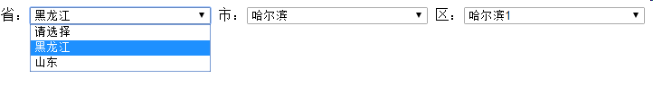
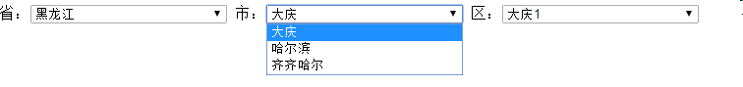
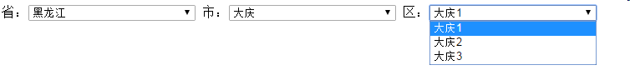
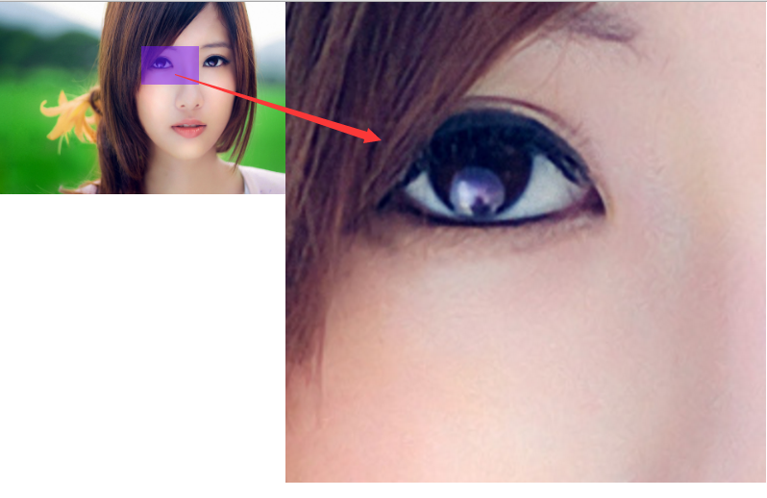
5.event案例
三级联动案例
放大镜案例

Slide 19

UI视觉设计师
更具行业竞争力 更高薪酬 更好的职业进阶发展

